Slide 1


UDR Frontend
2주차 3교시
useRef()
이지원

Slide 2
useRef()
리액트 컴포넌트 내에서 변수를 관리하기 위한
Hooks 중 하나로 state와는 다르게 동작함
값이 바뀌어도 리렌더링 X
State는 변경된 뒤에 그 다음 렌더링 이후로 최신 상태를 조회 할 수 있는 반면, useRef 로 관리하고 있는 변수는 설정 후 바로 최신 상태 조회 가능

Slide 3
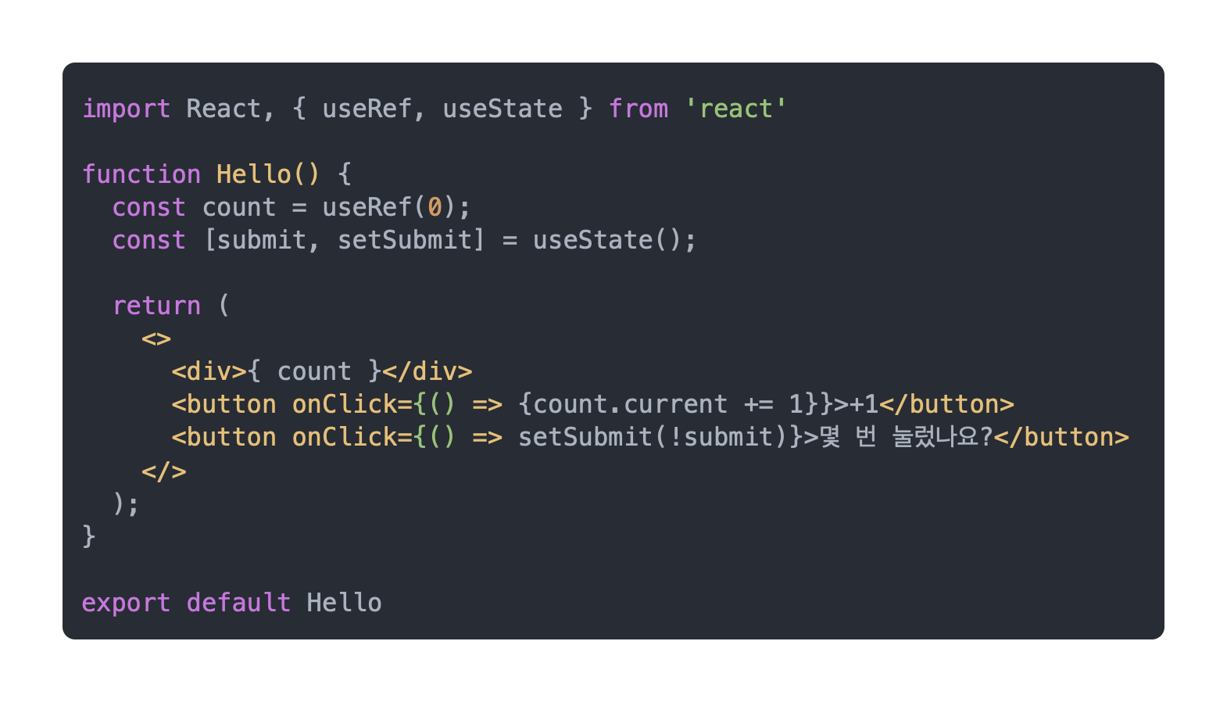
1. useRef() 기본 사용법
Const 변수명 = useRef(초기값);
변수명.current로 접근 및 사용

Slide 4
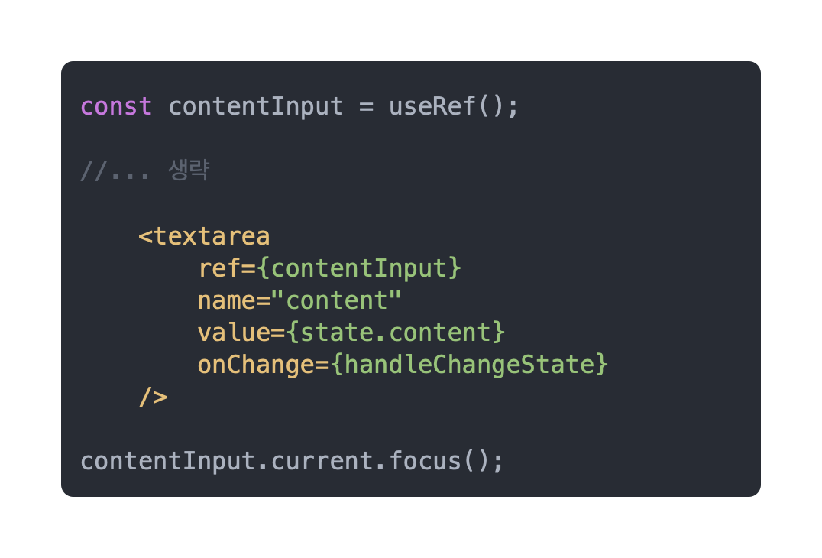
2. useRef로 DOM 제어하기
useRef()의 반환형인
React.MutableRefObject<>는
DOM에 접근할 수 있게 함

Slide 5
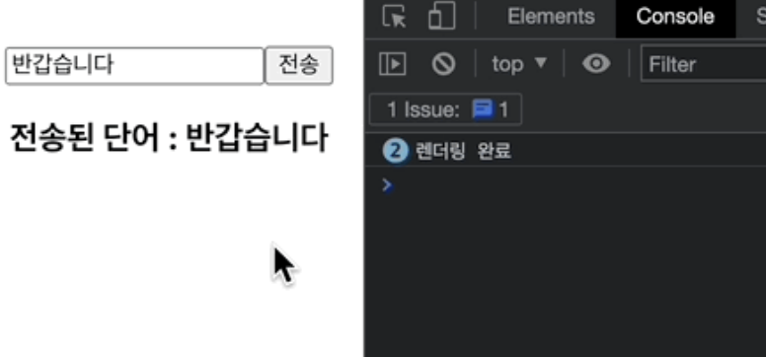
[ 실습 ] useRef()로 input 관리하기
전송 버튼을 눌렀을 때만 리렌더링이 되도록 수정하기

Slide 6
Thank You!
Notes:
감사합니다

